Slide 1
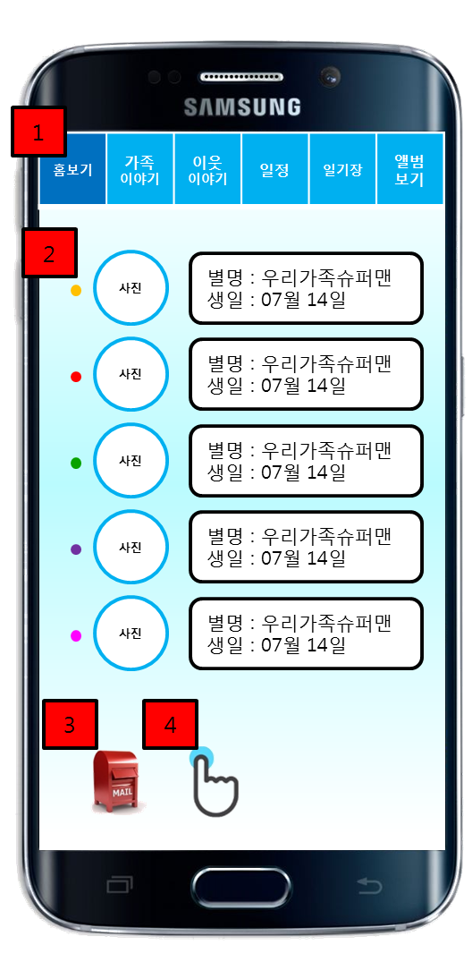
화면ID | App_UC052_#1 | 화면제목 | 홈 보기
페이지경로 : App_UC002_#1 에서 로그인 버튼 클릭 |  |  | Description (장재영)
 |  |  | 1 | 홈보기 버튼을 클릭하면 서버로부터 가족프로필 정보를 읽어온다
 |  |  | 2 | 가족 프로필을 클릭하면 개인프로필 정보화면으로 이동하여 개인프로필 화면을 제공한다.
 |  |  | 3 | 사랑의 우체통 버튼을 클릭하면 우체통에 있는 편지 목록들을 서버로부터 받아, 편지 목록을 보여주는 우체통 관리 화면으로 이동한다.
 |  |  | 4 | 콕콕 버튼을 클릭하면 콕콕 서비스 화면이 제공된다
 |  |  | 5 | 기타를 클릭하면 기타 메뉴 화면이 제공된다.
1
홈 보기 | 이야기 | 일정 | 일기장 | 앨범보기 | 기타
5
1
2
3
4
5
6
7
8
9
10

Slide 2
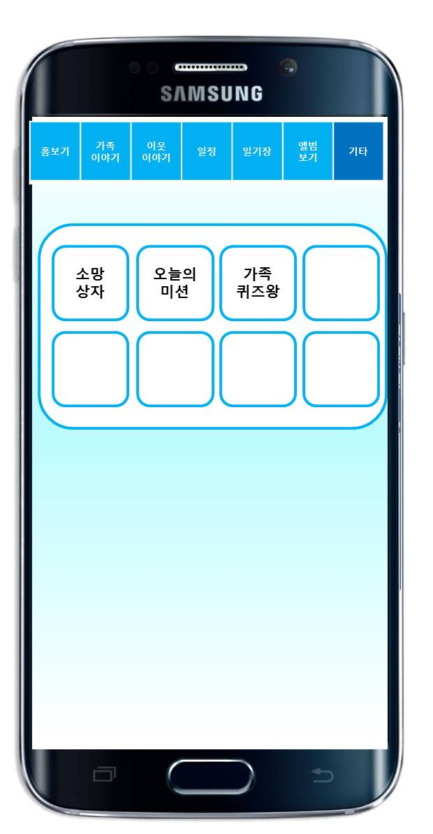
화면ID | App_UC052_#2 | 화면제목 | 기타 메뉴화면
페이지경로 App_UC052_#1에서 기타 버튼 클릭 |  |  | Description
 |  |  | 1 | 메인 메뉴를 제외한 나머지 메뉴들에 대한 목록이 나열된다.
 |  |  | 2 | 클릭할 시, 심플퀴즈를 풀 수 있는 서비스 화면으로 이동한다.
2
1

Slide 3
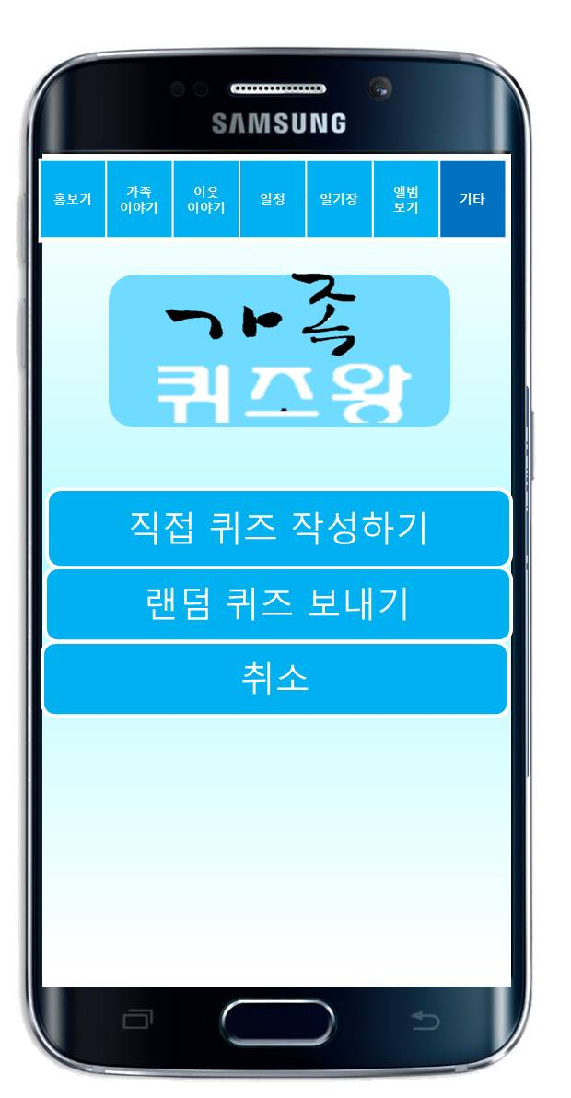
화면ID | App_UC052_#3 | 화면제목 | 심플퀴즈
페이지경로 App_UC052_#2에서 가족퀴즈왕 클릭 |  |  | Description
 |  |  | 1 | 클릭할 시, 사용자 정보와 퀴즈 작성 페이지 요청을 서버에 전달한다. 그리고 직접 퀴즈 내용을 작성하기 위한 화면으로 이동한다.
 |  |  | 2 | 클릭할 시, 사용자 정보를 서버에 전달한다. 임의로 결정된 퀴즈가 임의로 결정된 가족 구성원에게 전달된다.
 |  |  | 3 | 클릭할 시, 심플퀴즈 작업을 종료하고 기타 메뉴 선택 화면으로 되돌아간다.
1
2
3

Slide 4
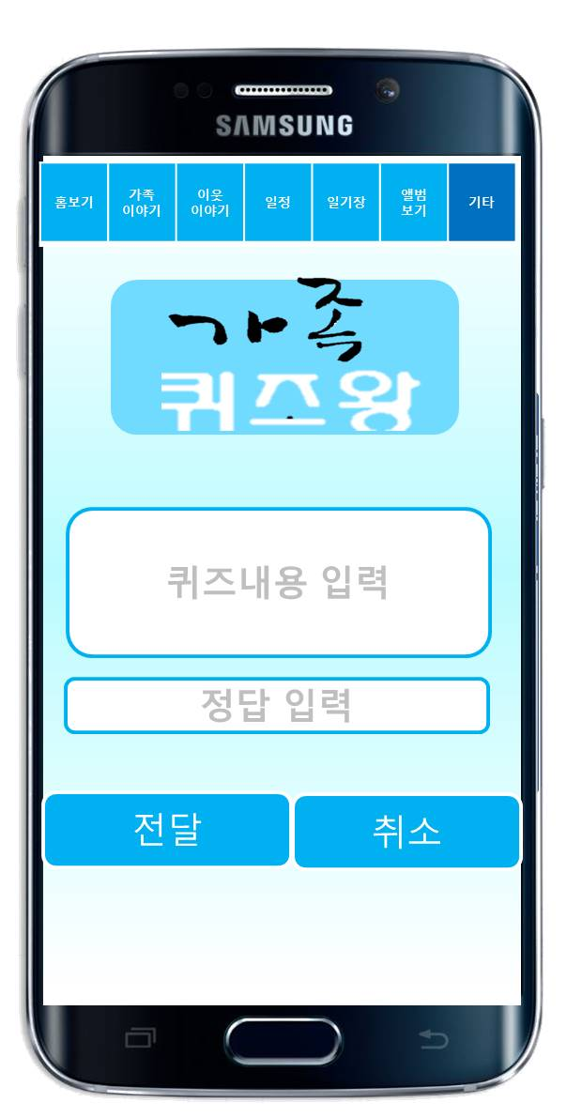
화면ID | App_UC052_#4 | 화면제목 | 직접 퀴즈 작성하기
페이지경로 App_UC052_#3에서 직접 퀴즈 작성하기클릭 |  |  | Description
 |  |  | 1 | 클릭할 시, 사용자 정보와 사용자가 입력한 퀴즈 정보가 서버에 전달된다. 그리고 작성한 퀴즈가 임의의 가족 구성원에게 전달된다.
 |  |  | 2 | 클릭할 시, 퀴즈 작성을 종료하고 심플퀴즈 첫 화면으로 되돌아간다.
1
2

Slide 5
화면ID | App_UC052_#5 | 화면제목 | 직접 퀴즈 작성 오류
페이지경로 App_UC052_#3에서 직접 퀴즈 작성하기클릭 |  |  | Description
 |  |  | 1 | [퀴즈 내용이 입력되지 않았을 경우] 퀴즈 내용이 입력되지 않았다는 오류 메시지가 나타난다. [입력한 내용의 글자 수가 50자를 초과할 경우] 입력 허용범위를 초과했다는 오류 메시지가 나타난다.
 |  |  | 2 | [퀴즈 정답이 입력되지 않았을 경우] 퀴즈 정답이 입력되지 않았다는 오류 메시지가 나타난다. [입력한 정답의 글자 수가 20자를 초과할 경우] 입력 허용범위를 초과했다는 오류 메시지가 나타난다.
1
퀴즈 내용이 입력되지
않았습니다.
2
정답이 입력되지 않았습니다.
입력허용범위를
초과했습니다.

Slide 6
화면ID | App_UC052_#5 | 화면제목 | 심플퀴즈 보내기 결과
페이지경로 App_UC052_#3,5에서 랜덤 퀴즈 보내기,전달 클릭 |  |  | Description
 |  |  | 1 | 제출한 퀴즈가 임의의 가족구성원에게 전달되었다는 메시지가 전달되는 것을 볼 수 있다.
퀴즈 전송 완료
아버지의 휴대전화 뒷 네자리는?
정답 : 3859
문제가 막내둥이님에게
전송되었습니다
1
확인

